Slide 1
SHA256 알고리즘 및 양자회로 구현
임세진
https://youtu.be/kd_fZW16lRc

Slide 2
01. SHA256 알고리즘
02. 양자회로 구현
03. HQC 양자회로 구현
04. 결론
05.

Slide 3
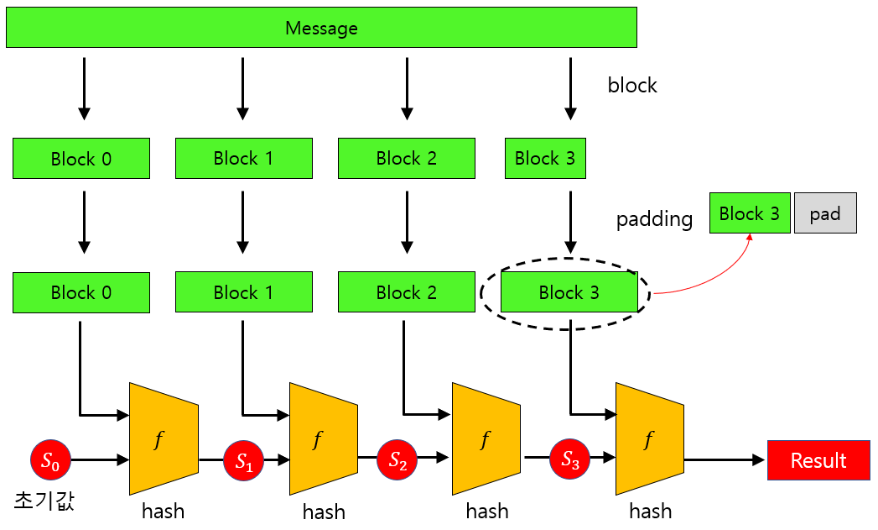
01. SHA256 알고리즘
SHA256 (Secure Hash Algorithm)
해시 값의 길이에 따라 6가지로 구성 (일부 상수 및 라운드 수를 제외하고 구조적으로 동일)
SHA224, SHA256, SHA384, SHA512, SHA512/224, SHA512/256
크게 전처리 단계와 해시 연산 단계로 나눌 수 있음
전처리 단계 : 메세지 M → padding + parsing → 512 bit의 블록
블록 개수만큼 해시 연산 반복 수행 (양자 구현 시 블록 개수 1로 가정)
해시 연산 라운드 수 : 64 라운드

Slide 4
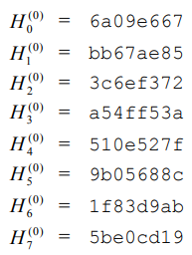
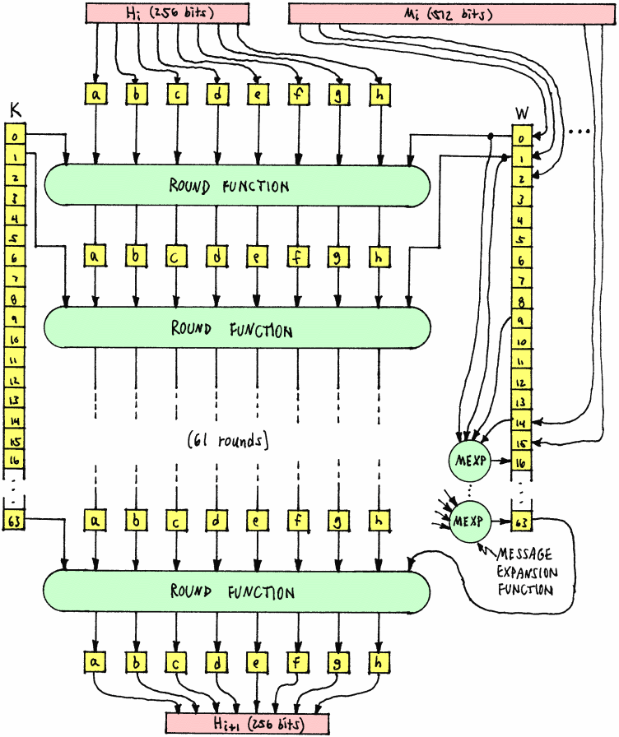
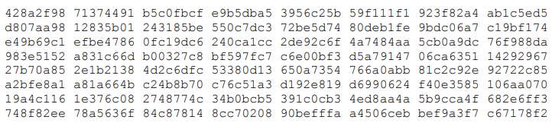

01. SHA256 알고리즘
$SHA(H, W, K)$ : K는 상수, H의 초기값은 상수
$H (a,b,c,d,e,f,g,h)$ : 각각 32bit, 총 256bit
맨 처음 $H_{0}$만 상수
이후에는 매 라운드에 걸쳐 업데이트 됨
$K (K_{0} \sim K_{63})$ : 32bit씩 64개
매 라운드마다 하나의 $K$가 적용됨
전부 주어지는 상수 값
$W (W_{0} \sim W_{63})$ : 32bit씩 64개
매 라운드마다 하나의 $W$가 적용됨
메세지 블록을 통해 512bit (32bit씩 16개) 만큼 생성
16개의 값을 4배로 불려서 (by 메세지 확장 함수) 64개로 만듦
<SHA256 해시 연산 알고리즘>

Slide 5
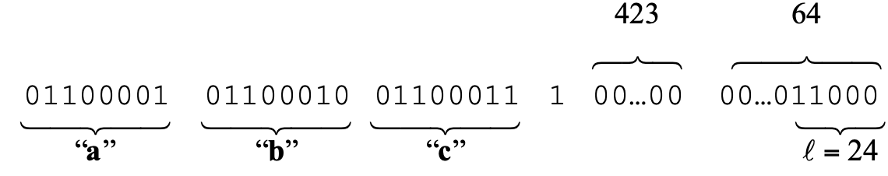

01. SHA256 알고리즘
<전처리 단계>
Padding : 입력된 메세지 : ”abc”
Parsing : padding을 통해 생성된 512bit의 메세지를 32bit씩 16개로 나눔 → $W_{0} \sim W_{15}$
메세지 바로 뒤에
1 삽입
메세지 길이
맨 뒤 64bit 전까지 나머지 0으로 패딩

Slide 6
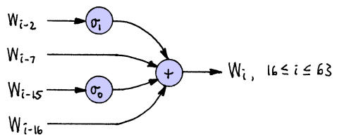

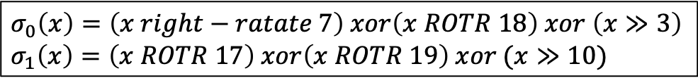
01. SHA256 알고리즘
<해시 연산 단계>
Message Expansion Function : $W_{0} \sim W_{15}$로 부터 $W_{16} \sim W_{63}$생성
$σ_{0}\left(x\right)=\left(x right−ratate 7\right) xor\left(x ROTR 18\right) xor \left(x≫3\right)$
$σ_{1}\left(x\right)=\left(x ROTR 17\right) xor\left(x ROTR 19\right) xor (x≫10)$

Slide 7
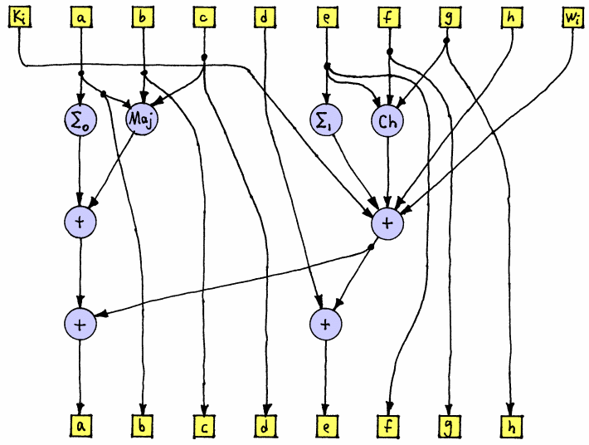
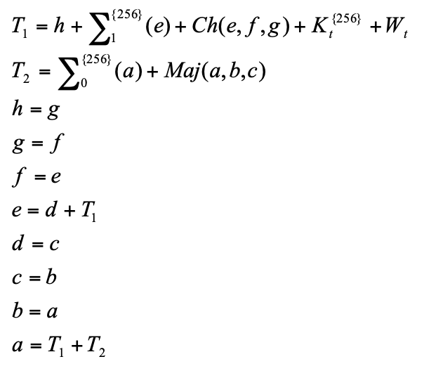
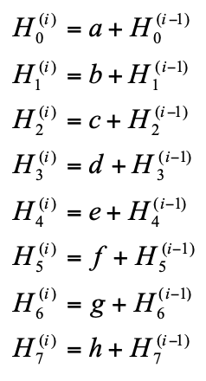


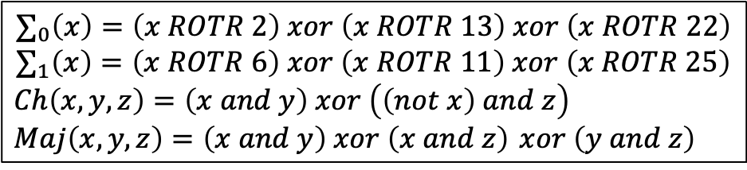
01. SHA256 알고리즘
<해시 연산 단계>
라운드 함수
$$∑_{0}\left(x\right)=\left(x ROTR 2\right) xor \left(x ROTR 13\right) xor \left(x ROTR 22\right)$$
$$∑_{1}\left(x\right)=\left(x ROTR 6\right) xor \left(x ROTR 11\right) xor \left(x ROTR 25\right)$$
$Ch\left(x,y,z\right)=\left(x and y\right) xor \left(\left(not x\right) and z\right)$
$Maj\left(x,y,z\right)=\left(x and y\right) xor \left(x and z\right)$ $xor \left(y and z\right)$
$$T_{2}$$
$$T_{1}$$

Slide 8
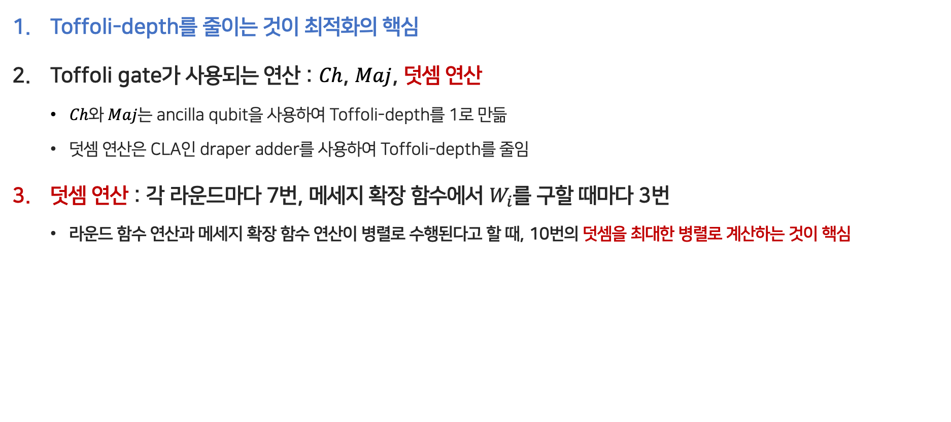
02. 양자회로 구현
Toffoli-depth를 줄이는 것이 최적화의 핵심
Toffoli gate가 사용되는 연산 : $Ch$, $Maj$, 덧셈 연산
$Ch$와 $Maj$는 ancilla qubit을 사용하여 Toffoli-depth를 1로 만듦
덧셈 연산은 CLA인 draper adder를 사용하여 Toffoli-depth를 줄임
덧셈 연산 : 각 라운드마다 7번, 메세지 확장 함수에서 $W_{i}$를 구할 때마다 3번
라운드 함수 연산과 메세지 확장 함수 연산이 병렬로 수행된다고 할 때, 10번의 덧셈을 최대한 병렬로 계산하는 것이 핵심

Slide 9











02. 양자회로 구현
$$h$$
$$h$$
$$d$$
$$h$$
$$a$$
$$b$$
$$c$$
$$d$$
$$e$$
$$f$$
$$g$$

Slide 10
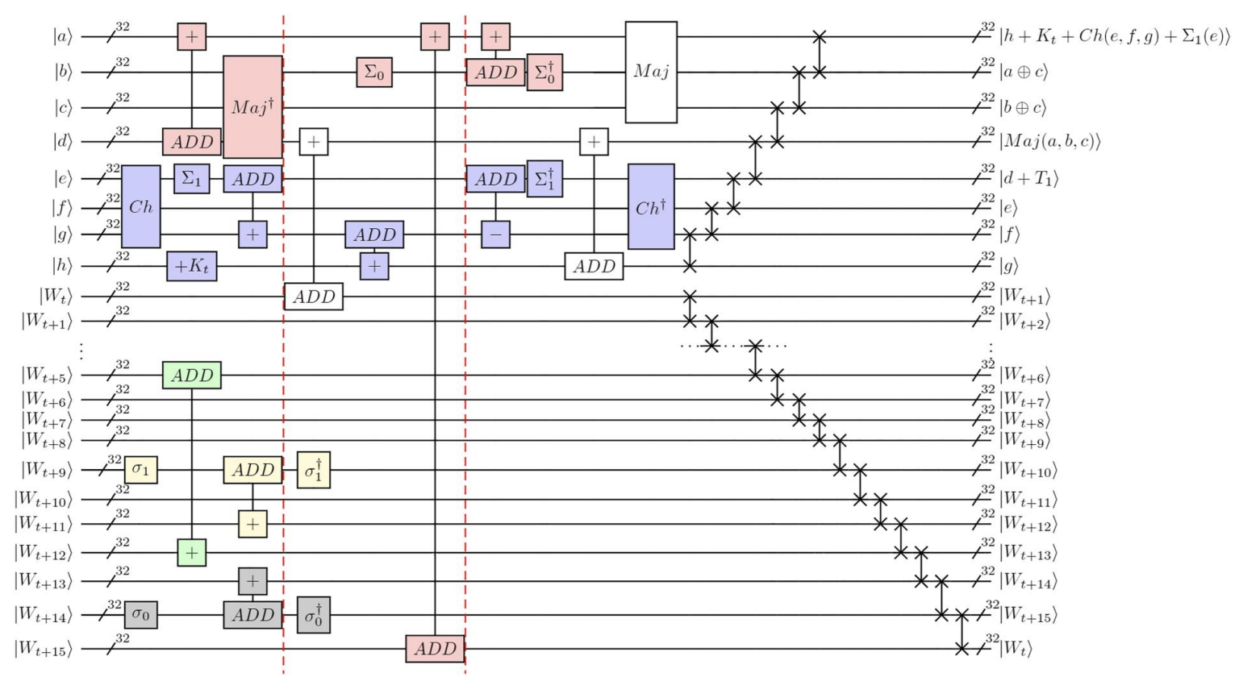
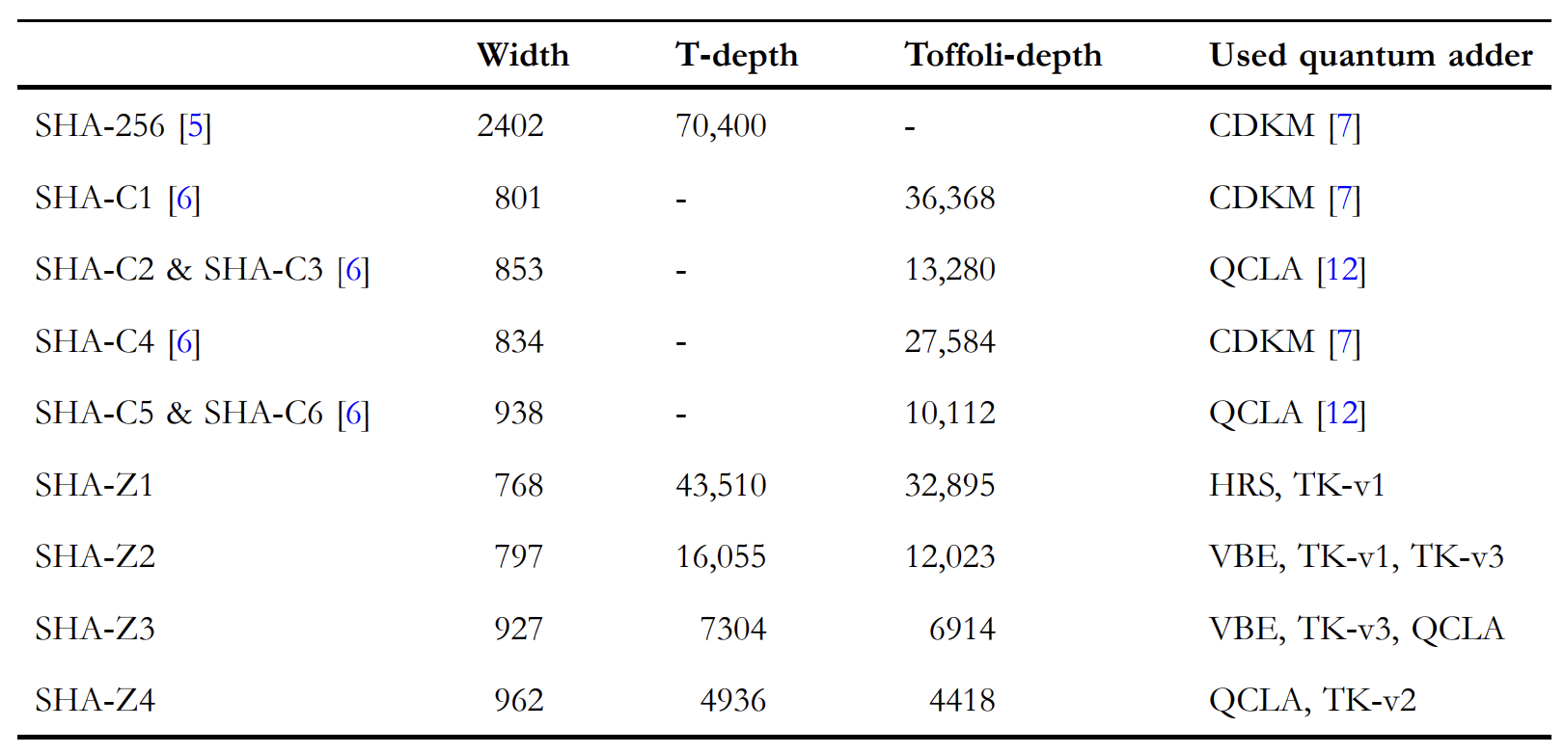
02. 양자회로 구현
Target 논문
덧셈을 병렬로 총 3번 수행

Slide 11
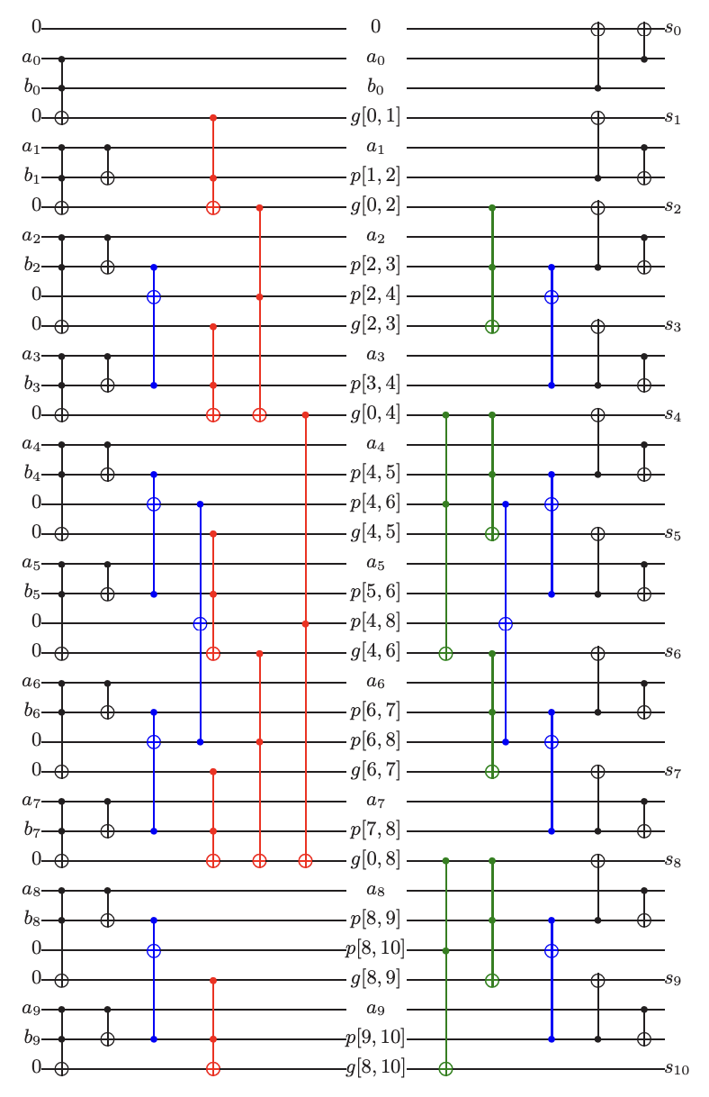
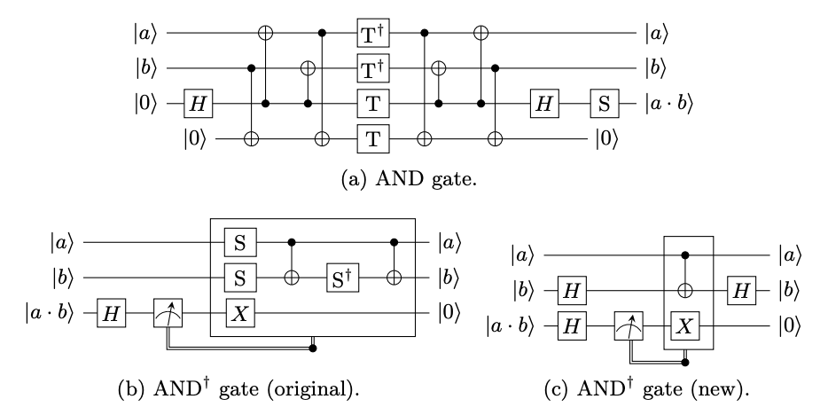

02. 양자회로 구현
Generic Adder → mod $2^{n}$ 덧셈기로 구조 변경 (최상위 캐리 연산 제거)
Draper adder + Quantum AND gate (update) 적용
Quantum AND gate 적용은 T-depth 최적화 용도
이전 논문보다 성능을 개선하려면 무조건 Toffoli-depth가 낮아야 함
SHA256 양자회로 구현 완료 (최적화 필요)
Toffoli-depth 200정도 줄임. 대신 큐비트를 몇 배로 씀,,,
현재는 라운드 1~16까지 덧셈 병렬 4번, 17~64까지 덧셈 병렬 5번 수행 중
qubit를 최대한 적게 쓰면서 덧셈 병렬을 3번 수행하면 최적화 가능할 것으로 보임
<draper adder – out of place>

Slide 12
감사합니다

